Slide 1
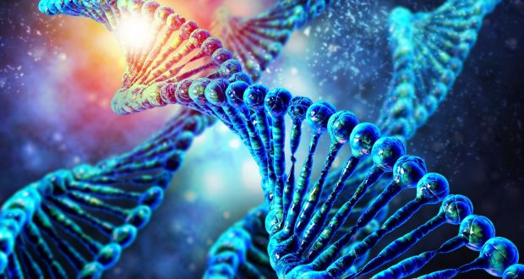
Face Mask Detector
gvhd: th.s nguyễn hãi vĩnh cường
svth:
Trần Thanh Hưởng 1724801030061
Nguyễn Phương Nam 1724801030081
Nguyễn Minh Quang 1724801030106
Đinh Thị Quỳnh 1724801030112
Phạm Phong Hào 1724801030036
Bùi Lâm Quý 1724801030110

Slide 2
NỘI dung
mục tiêu của đề tài
Mô tả cơ sở dữ liệu
Các bước xây dựng chương trình
XỬ LÝ XUẤT RA KẾT QUẢ
demo

Slide 3
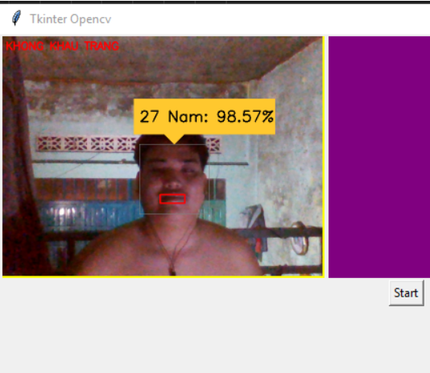
1. Mục tiêu của đề tài
Xây dựng một chương trình chạy bằng ngôn ngữ python giúp người dùng phát hiện có đeo mặt nạ hay không.

Slide 4
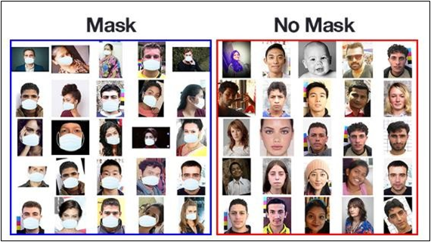
2. Mô tả cơ sỡ dữ liệu
Tập dữ liệu mà chúng ta sử dụng trong dự án này được tạo ra bởi
Prajna Bhandary. Bao gồm 1,376 hình ảnh chia làm 2 nhóm:
1. With_mask: 690 hình ảnh.
2. Without_mask: 686 hình ảnh.

Slide 5
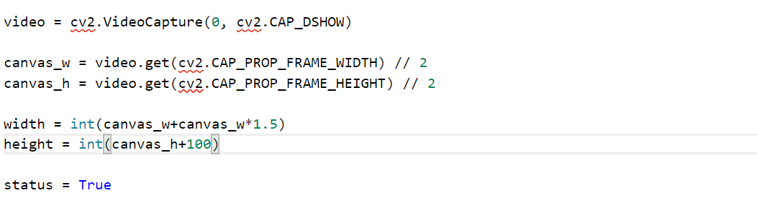
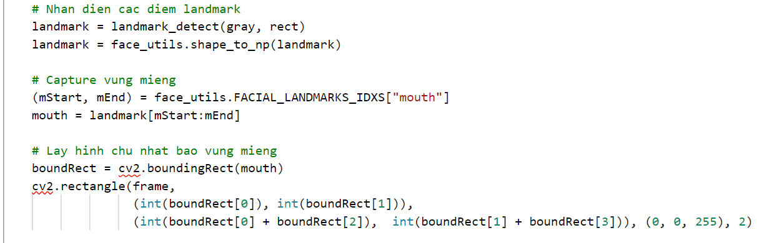
3. các bước xây dựng chương trình
1. Mở camera
2. Nhận diện các điểm landmark và vẽ khung bao vùng miệng

Slide 6
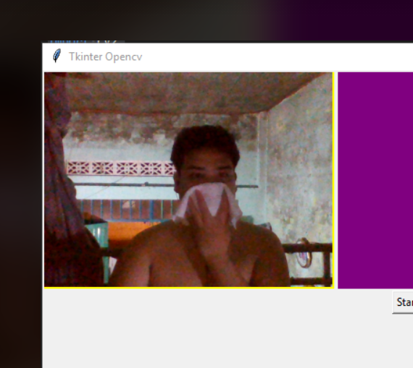
4. Xử lý và xuất ra kết quả
Không đeo khẩu trang
Có đeo khẩu trang

Slide 7
5. Demo

Slide 8


